Slide 1
D I E F A R B E N

Slide 2
Kennst du einige Farben?

Slide 3
T
O
R
rot

Slide 4
G
R
Ü
N
grün

Slide 5
E
G
B
L
gelb

Slide 6
A
U
L
B
blau

Slide 7
O
T
I
V
L
E
T
violett

Slide 8
L
I
L
A
lila

Slide 9
G
E
O
R
A
N
orange

Slide 10
N
B
R
U
A
braun

Slide 11
A
R
S
O
rosa

Slide 12
W
Z
C
R
A
S
H
schwarz

Slide 13
I
W
ß
E
weiß

Slide 14
A
R
G
U
grau

Slide 15
Wir rekapitulieren!

Slide 16
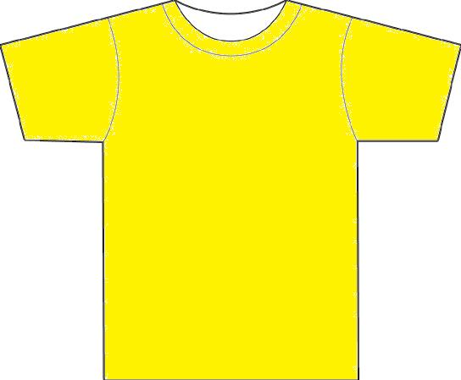
gelb
Das T-Shirt ist …

Slide 17
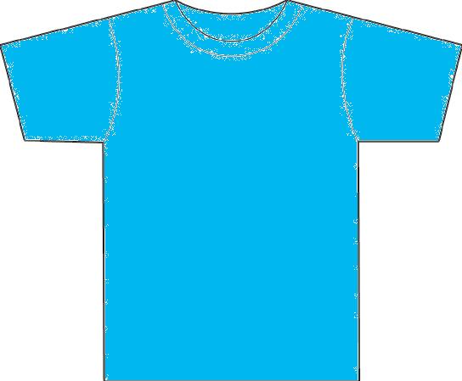
blau

Slide 18
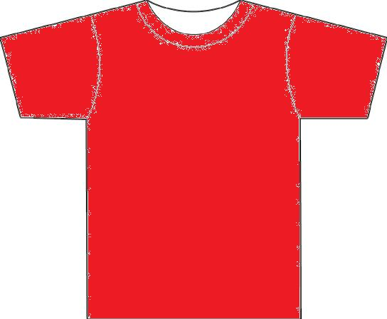
rot

Slide 19
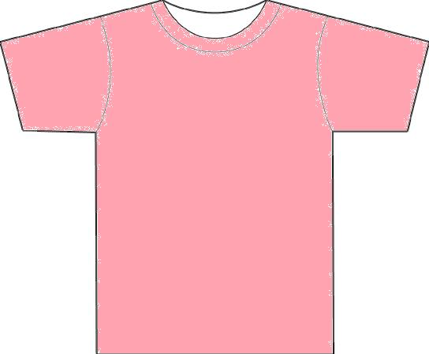
rosa

Slide 20
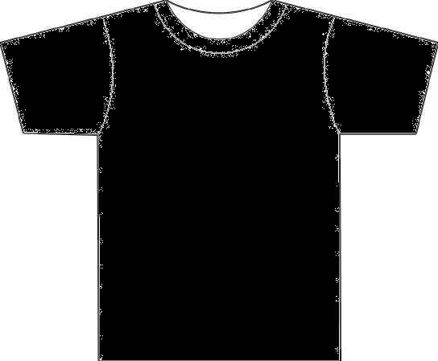
schwarz

Slide 21
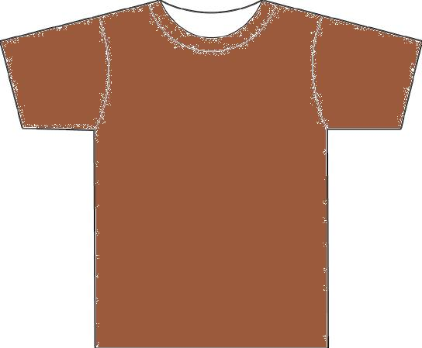
braun

Slide 22
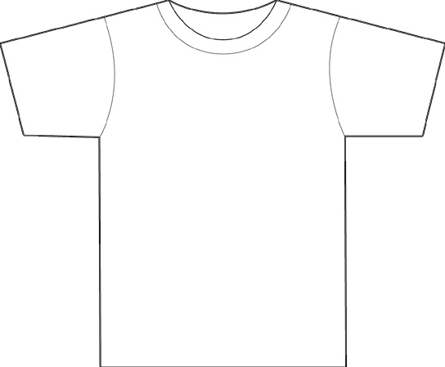
weiß

Slide 23
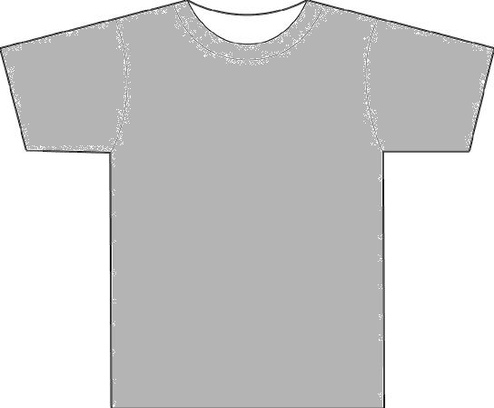
grau

Slide 24
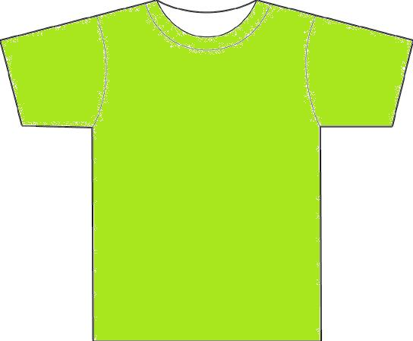
grün

Slide 25
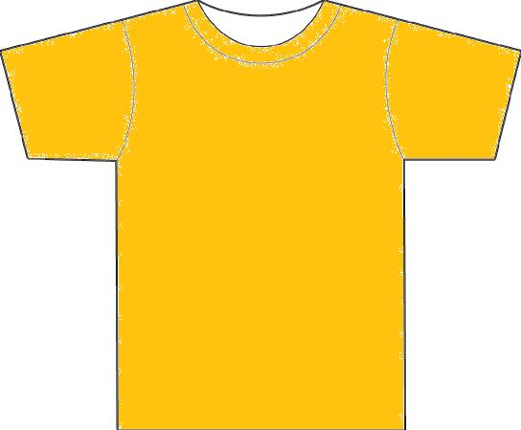
orange

Slide 26
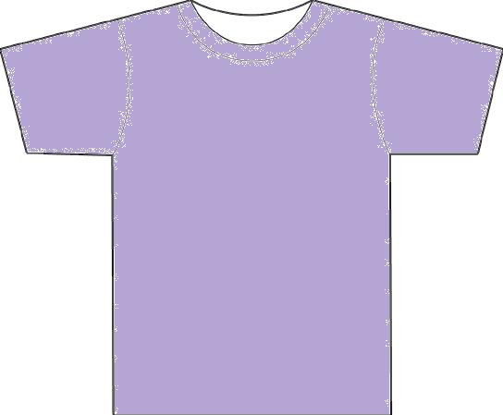
lila

Slide 27
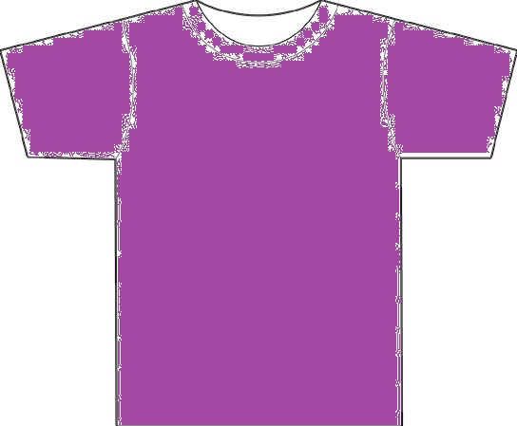
violett

Slide 28
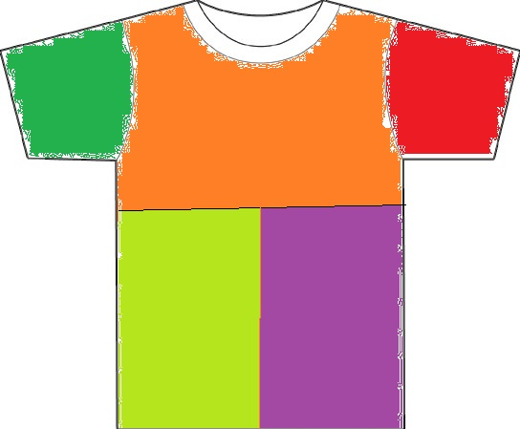
bunt

Slide 29
Welche Farbe fehlt?

Slide 30
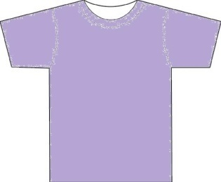
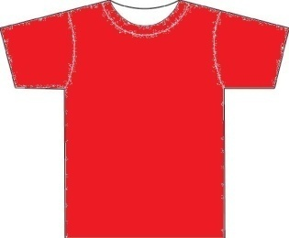
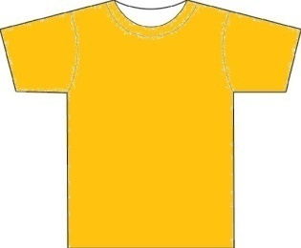
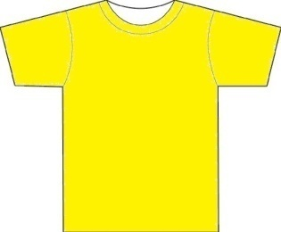
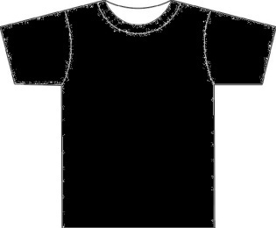
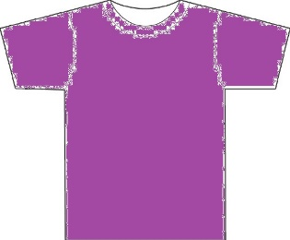
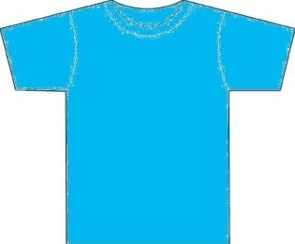
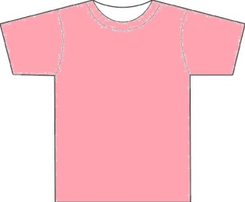
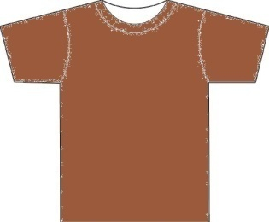
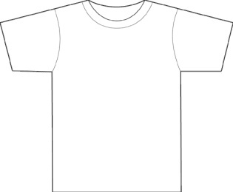
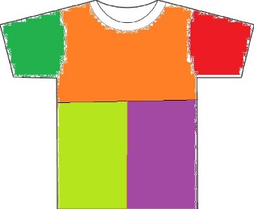

Slide 31
Bilde einen Satz!

Slide 32
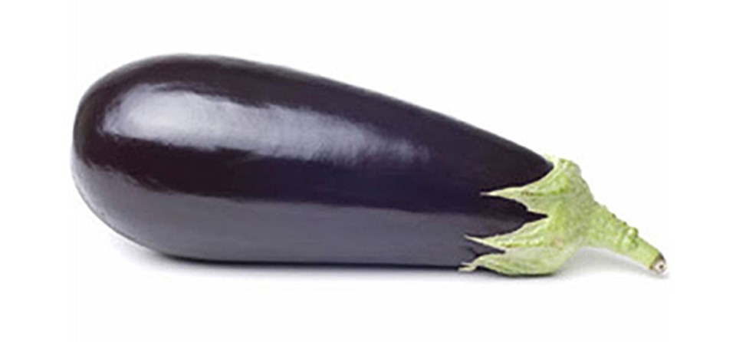
Eine Aubergine ist …

Slide 33
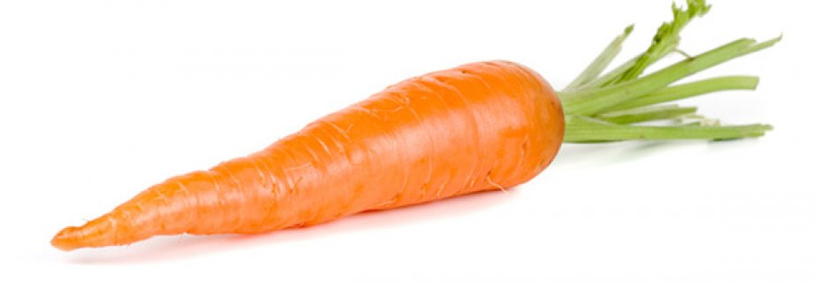
Eine Karotte ist …

Slide 34
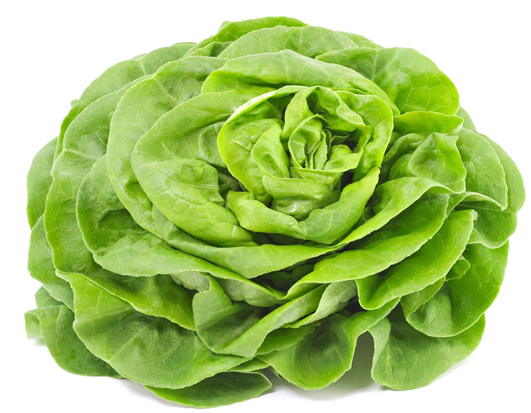
Ein Salat ist …

Slide 35
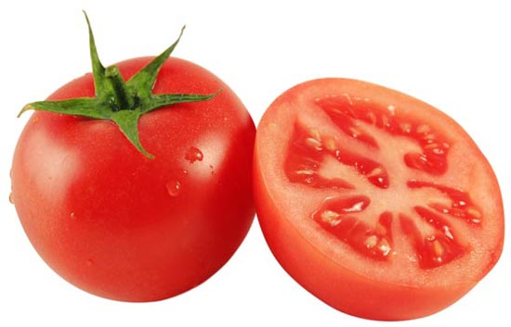
Tomaten sind …

Slide 36
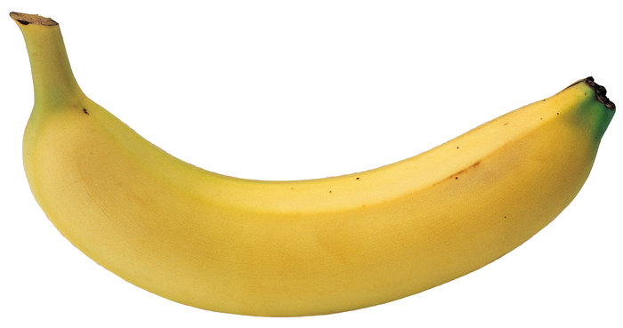
Eine Banane ist …

Slide 37
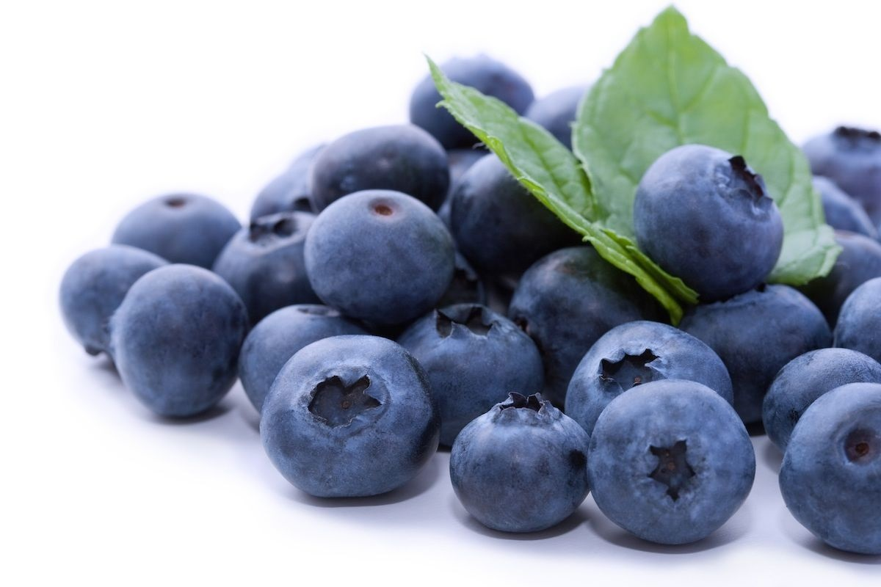
Blaubeeren sind …

Slide 38
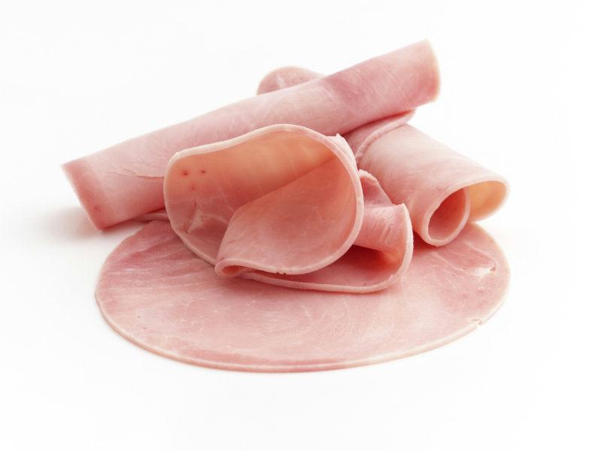
Schinken ist …

Slide 39
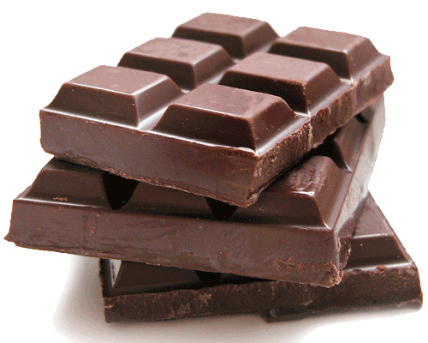
Schokolade ist …

Slide 40
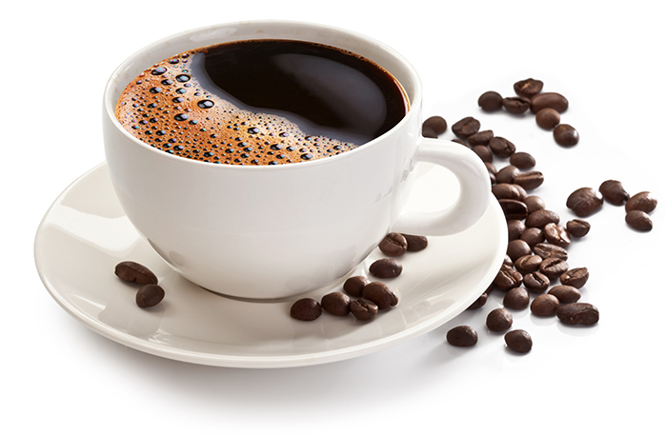
Kaffee ist …

Slide 41
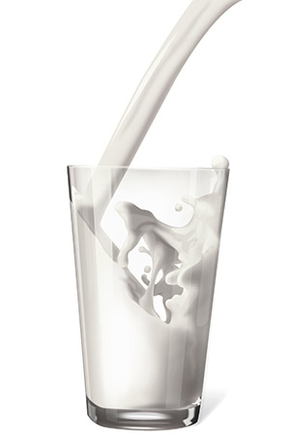
Milch ist …

Slide 42
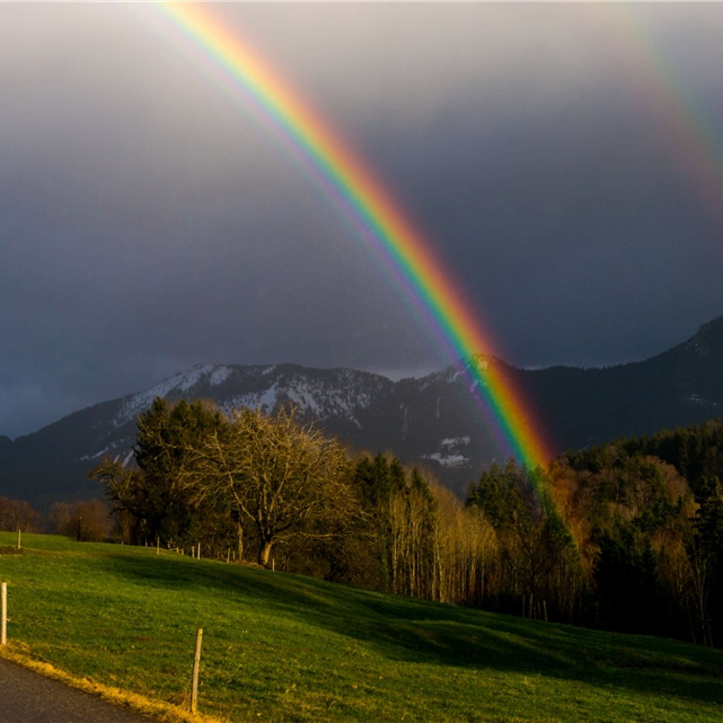
Der Regenbogen ist …

Slide 43
Kennst du dich
mit Farben gut aus?

Slide 44
… ist eine Primärfarbe.

Slide 45
… ist eine Sekundärfarbe.

Slide 46
Grün ist … plus …

Slide 47
Orange ist … plus …

Slide 48
Violett ist … plus …

Slide 49
Grau ist … plus …

Slide 50
Rosa ist … plus …

Slide 51
Hellblau ist … plus …

Slide 52
Dunkelgrün ist … plus …

Slide 53
Was ist deine Lieblingsfarbe?
Meine Lieblingsfarbe ist …

Slide 54
(Arbeitsblatt)

Slide 55
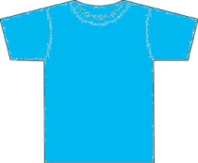
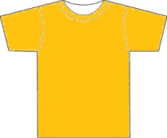
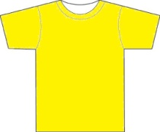
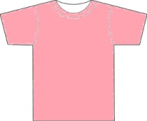
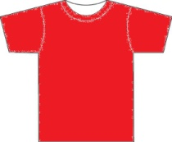
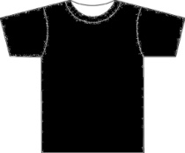
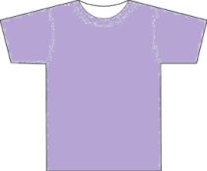
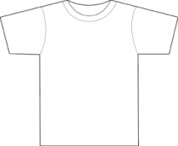
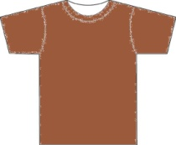
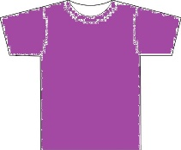
Die Farben:
blau
orange
gelb
rosa
rot
grün
schwarz
lila
weiß
grau
braun
violett
bunt
Meine Lieblingsfarbe ist …

Slide 56
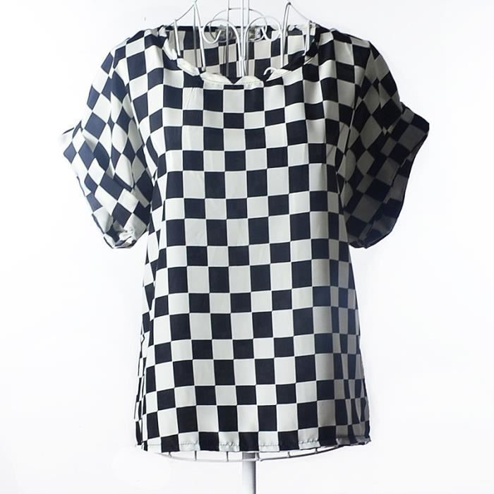
kariert

Slide 57
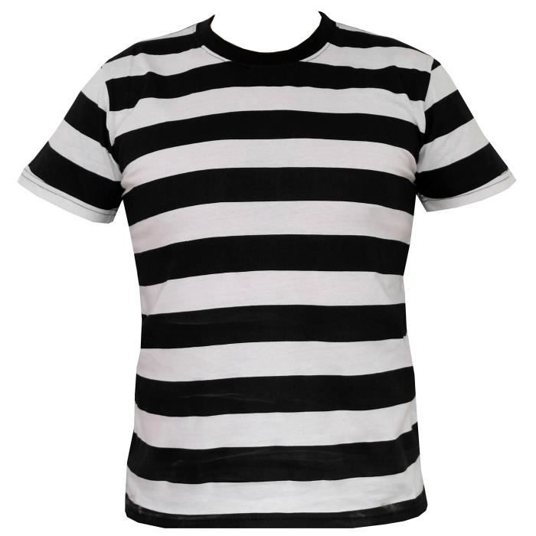
gestreift

Slide 58
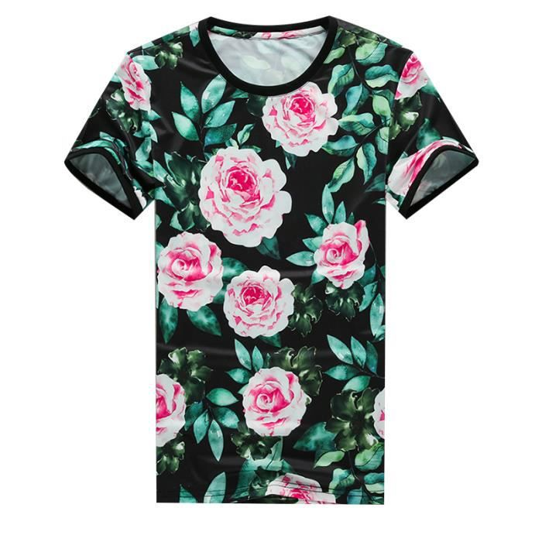
geblümt

Slide 59
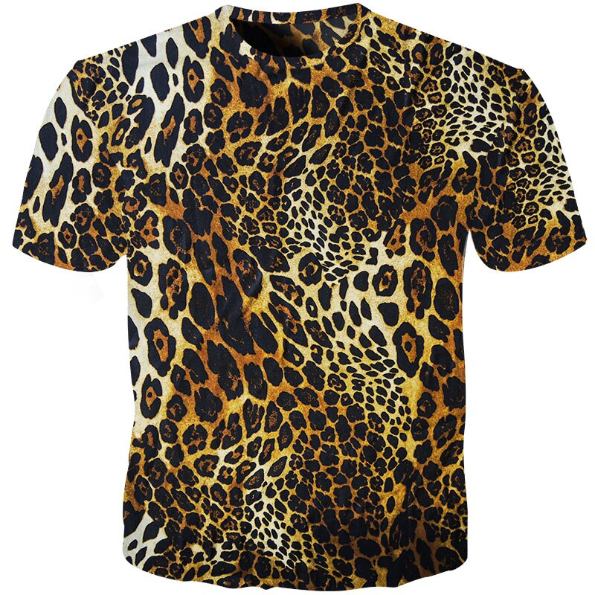
Mit Leopardenmuster

Slide 60
(Übungsheft Seite 44)

Slide 61
